Slide 1
크라우드 펀딩 진행중
와디즈
2014301028
민병현

Slide 2
목표 및 이유
크라우드 펀딩에 관심이 있어서 시작
한눈에 프로젝트 상황 알아 보고 싶어서 시각화를 목표

Slide 3
학습 내용
모든 중간 고사 이전 수업 내용

Slide 4
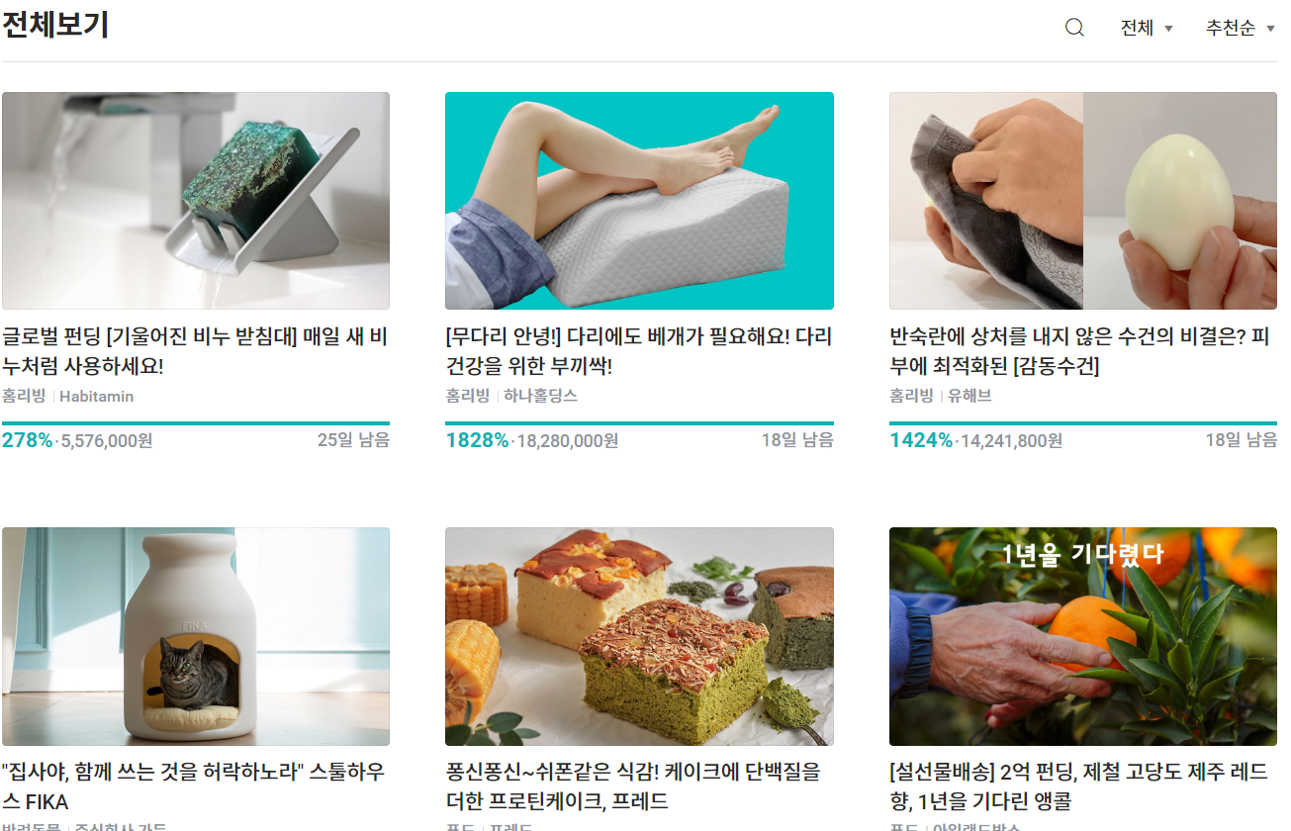

Slide 5
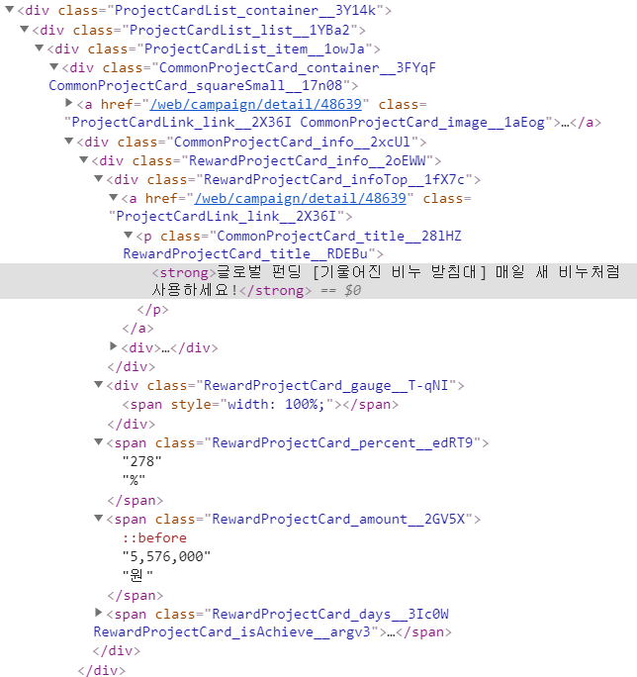
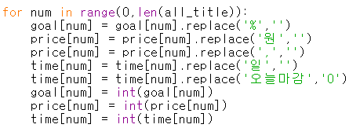

Slide 6
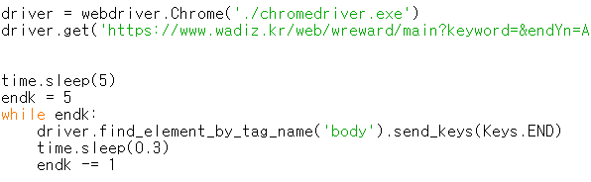

Slide 7
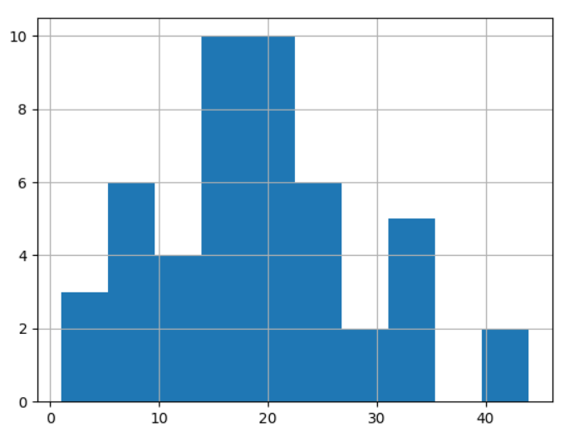
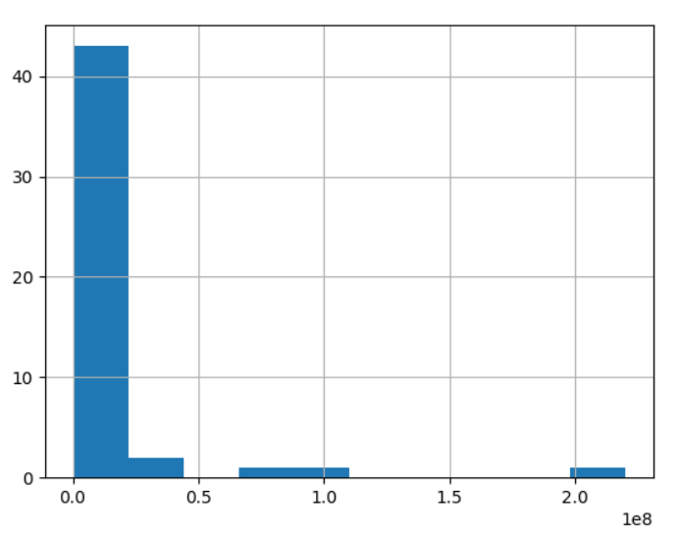

Slide 8
